Slide 1
Protocole
Évaluation de l’utilisation de la décharge cave du donneur d’organes
en perfusion normothermique de greffons hépatiques

Slide 2
Introduction – Greffons marginaux
Pénurie de greffons → utilisation croissante de greffons marginaux (stéatosiques, âgés, maladies vasculaires)
Perfusion normothermique ex vivo de ces greffons :
  Conditionnement pré-implantation
  Test de la fonction et de la viabilité avant implantation
  Administration de traitements ciblés avant implantation
Winter Scientific Reports 2020
Ceresa Nature 2022

Slide 3
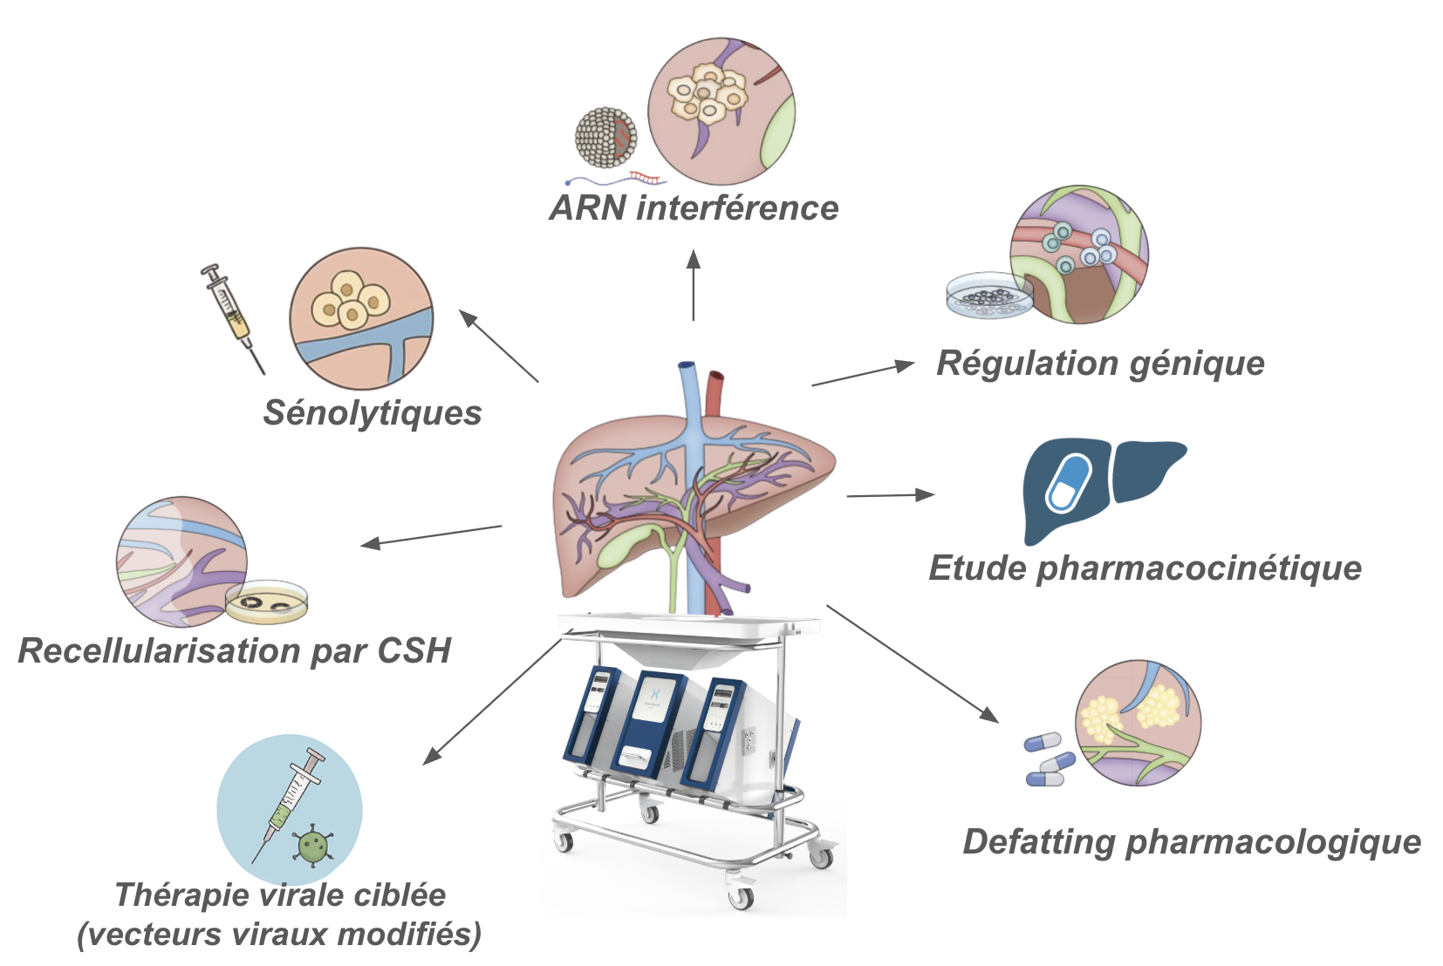
Introduction – Modèle expérimental
Foie perfusé = modèle humain : nombreuses applications
Schlegel J Hepatol 2022 ;
Eshuminov Nature 2024
Lascaris J Hepatol 2022

Slide 4
Introduction – dépendance aux CGR
Perfusion : nécessite un transporteur d’oxygène
Actuellement : utilise culots de banque (EFS)
1 perfusion normothermique de 6 - 8h = 2 à 3 CGR
Alternatives testées : couteuses ++
Hémoglobine bovine modifiée (HBOC, Hemopure®)
Hémoglobine de ver marin (HEMO2Life®)
Laing Transplantation 2017
Matton Liver Transpl 2018
Alix J Hepatol 2020
Asong Int J Mol Sci 2021

Slide 5
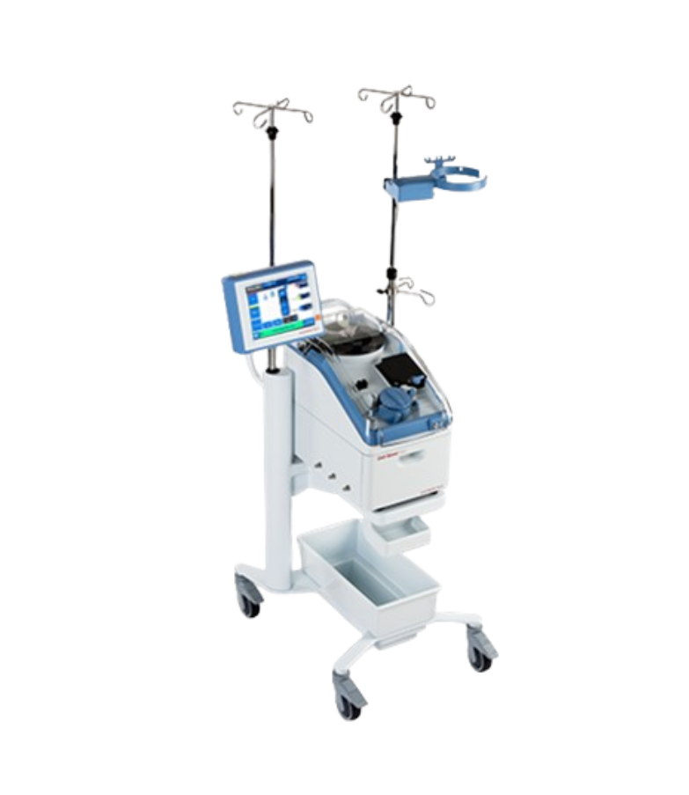
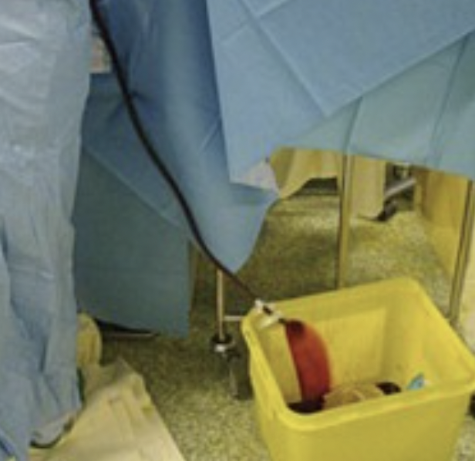
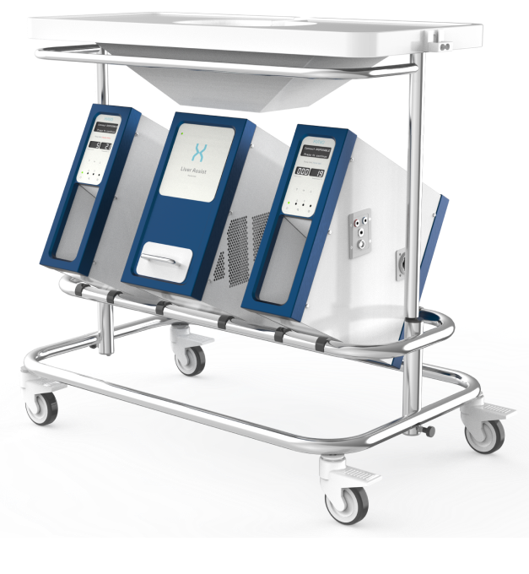
Concept
Utiliser le sang issu de la décharge cave lors du prélèvement multi-organe comme transporteur d’oxygène
Traitement avec cell-saver : dispositif de récupération per-opératoire du sang
  Récupération par aspiration
  Centrifugation combinée à un lavage au sérum physiologique
Obtient une suspension d’hématies dans du sérum physiologique
Protocole intégré à l’essai préclinique PFS 12-005 validé par l’ABM
Résultats préliminaires : hématocrite 50%, absence de schizocytes en fin de perfusion

Slide 6
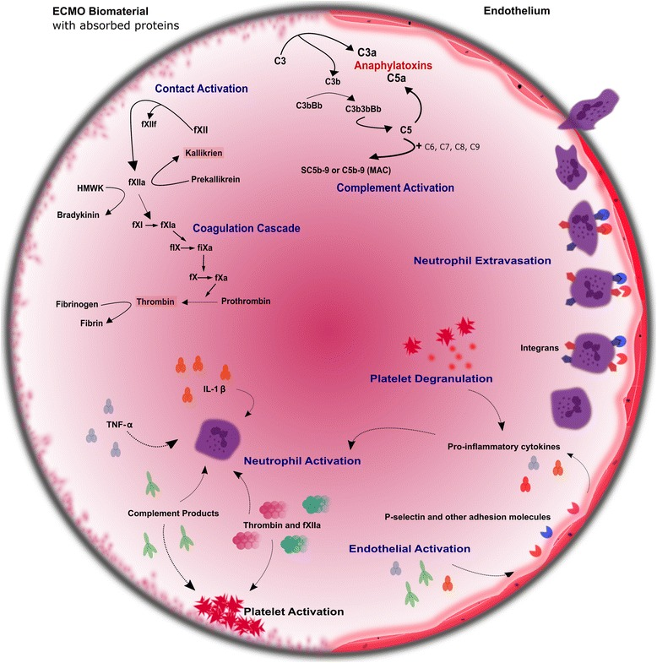
Rationnel
Utilisation d’un circuit extra-corporel :
  Inflammation systémique : activation cytokines inflammatoires
  Hémolyse : action mécanique sur hématies
Paparella Eur J Cardiothorac Surg 2002
Millar Crit Care 2016
MclLwain Lab Invest 2016

Slide 7
Objectif
Conduire une étude de FAISABILITÉ et de SÉCURITÉ de l’utilisation du sang du donneur d’organe en perfusion normothermique ex vivo

Slide 8
1ère phase – analyse sur sang du donneur
SANS greffon
Utiliser sang du donneur comme perfusat
Critères analysés :
  Hémolyse
  Inflammation induite
  Contamination microbiologique
Contrôle : résidus de CGR / CGR périmés ?

Slide 9
2e phase – analyse sur greffon
Avec greffon sur machine : discard ou explanté
Idem + critères liés à la perfusion hépatique
Fonction hépatique : hémostase, biochimie sanguine et biliaire

Slide 10
Choix des critères de sécurité – revue
IDENTIFICATION
Littérature spécifique NMP
Littérature sur ECMO / CEC
Référentiels transfusionnels
RECHERCHE
Base : PubMed, Cochrane, Embase, Web of Science, référentiels normalisés (NF, FDA, EDQM)
Descripteurs : normothermic perfusion, oxygen carrier, red blood cell transfusion, extracorporeal circuit
SÉLECTION
Déduplication puis criblage titre/résumé
Inclusion : critères de sécurité transporteur O₂ (NMP, ECMO/CEC,exigences CGR)
ÉLIGIBILITÉ
Extraction pour chaque critère :
Définition opérationnelle
Moment de mesure et applicabilié
Justification (NMP, ECMO/CEC, norme)

Slide 11
Critères - hématologie
Hémoglobine | Hémolyse
Hématocrite | Hémolyse
Hémoglobine libre | Hémolyse
Index d’hémolyse | Hémolyse
Haptoglobine | Hémolyse
Frottis et recherche de schizocytes | Hémolyse
Méthémoglobine | Hémolyse
Leucocytose et formule leucocytaire | Réponse inflammatoire
Immunophénotypage leucocytaire ? | Réponse inflammatoire

Slide 12
Critères - hémostase
TP | Fonction hépatique
TCA | Fonction hépatique
Facteur V | Fonction hépatique

Slide 13
Critères - biochimie
Ionogramme | Hémolyse
Créatinine | Hémolyse
Calcémie ionisée | Hémolyse
CRP | Réponse inflammatoire
PCT | Contamination
LDH | Hémolyse
Lactates | Hémolyse
Bilirubine totale | Hémolyse
Bilirubine libre | Hémolyse
ASAT / ALAT | Fonction hépatique
GGT / PAL | Fonction hépatique
Glucose sanguin | Fonction hépatique

Slide 14
Critères – gaz du sang
PaO2 | Transport d’oxygène
PaCO2 | Transport d’oxygène
Bicarbonates | Fonction hépatique

Slide 15
Critères – microbiologie
Hémocultures aérobies | Contamination
Hémocultures anaérobies | Contamination

Slide 16
Critères – immunologie
Panel de cytokines (IL6, IL8, IL-1β, IL-4, IL-10, IL-17, IL-22 ; TNF- α) | Réponse inflammatoire
Panel de chimiokines (MCP-1/CCL2, MIP-1α/CCL3, MIP-1β/CCL4, IP-10/CXCL10) | Réponse inflammatoire

Slide 17
Synthèse des critères choisis
Intégrité érythrocytaire
Équilibre électrolytique et acido-basique
Stérilité
Réponse inflammatoire induite par le circuit
Fonction hépatique (si greffon en place)

